Slide 1




Technologie a řízení letecké dopravy:
10. Infrastruktura letecké dopravy
Metodický koncept k efektivní podpoře klíčových odborných kompetencí s využitím cizího jazyka ATCZ62 - CLIL jako výuková strategie na vysoké škole

Slide 2

Infrastruktura letecké dopravy
  Do letecké infrastruktury řadíme stavby, objekty a zařízení, které mají přímý vliv na organizaci a řízení letového provozu ve vzdušném prostoru či na zemi nebo umožňují pohyb či obsluhu letadel na pozemních objektech. Lze v základu rozdělit infrastrukturu na 3 části:
Vzdušný prostor je vzdušný prostor nad územím státu do výšky, kterou lze použít pro letový provoz. Vzdušný prostor je přístupný k létání za podmínek stanovených zákony daného státu, mezinárodními smlouvami, zajištění pravidel létání, které stanovují postupy při létání ve vzdušném prostoru.
Letiště tvořené územně vymezenou a vhodně upravenou plochou, včetně staveb a zařízení, která je trvale určená ke vzletům a přistávaní letadel a k pohybům letadel s tím souvisejícím.
Letecké služby zajišťující bezpečnost a plynulost létání ve vzdušném prostoru daného státu (území).

Slide 3
Letiště - rozdělení
V České republice se letiště v základu rozdělují na tyto kategorie:
Dle technických podmínek, provozních podmínek a základního určení:
vnitrostátní – jsou určena a vybavena k uskutečňování vnitrostátních letů;
mezinárodní – celní letiště, jsou určena a vybavena k uskutečňování nejen vnitrostátních letů, ale také letů, při kterých je překročena státní hranice České republiky, tzn., že jsou vybavena pasovou, celní, zdravotní a jinou kontrolou.
b) Dle okruhu uživatelů:
veřejná – letiště, která svojí provozní působností mohou přijímat všechna letadla;
neveřejná – letiště, u kterých okruh uživatelů stanoví na návrh jeho provozovatel;
vojenská – letiště, které slouží jen pro potřeby armády daného státu.
c) Dle charakteru leteckého provozu na letišti:
Např. dopravní, sportovní, podnikové, pro experimentální účely, pro letecké práce v zemědělství apod.

Slide 4
Letiště – pohybové plochy
Pohybovými plochami na letišti rozumíme asfaltové či betonové plochy pro pohyb letadel. Můžeme je rozlišovat na:
Vzletová a přistávací dráha (RWY) - vymezená pravoúhlá plocha na pozemním letišti upravená pro vzlety a přistání letadel.
Pojezdové dráhy (TWY) – pás zřízený pro pojíždění letadel a spojující jednotlivé časti letiště.
Odbavovací plocha (APN) – Plocha v blízkosti terminálu nebo hangáru pro stání letadel a k provádění technického odbavení letadel, nakládce a vykládce zboží, nástupu a výstupu cestujících, apod.
Vzletová a přistávací dráha (RWY) se dělí na:
Nepřístrojové dráhy - Určené pro provoz letadel používajících postupy pro vizuální přiblížení. (VFR – visual flight rules).
Přístrojové dráhy - Určené pro provoz letadel používajících postupy pro přístrojové přiblížení (IFR - instrument flight rules)

Slide 5
Letiště – provozní zařízení
Kromě technických zařízení umožňující organizaci letového provozu zejména při navádění letadel na letiště a RWY se na letišti nacházejí letištní vizuální a navigační prostředky, která zároveň umožňují na velkých letištích provoz letecké dopravy za snížené viditelnosti:
Ukazatele a návěsti ( např. ukazatel směru větru);
Značení na pohybových plochách (např. prahové, vzdálenostní nebo osové značky na RWY);
Světelná zařízení:
Přibližovací světelné soustavy - pro vizuální navedení letadla na dráhu RWY;
Světelné sestupové soustavy - udávají správnou výšku letadla (např. systém PAPI);
Dráhové světelné soustavy – světelně vymezují hranice nebo osu RWY.

Slide 6
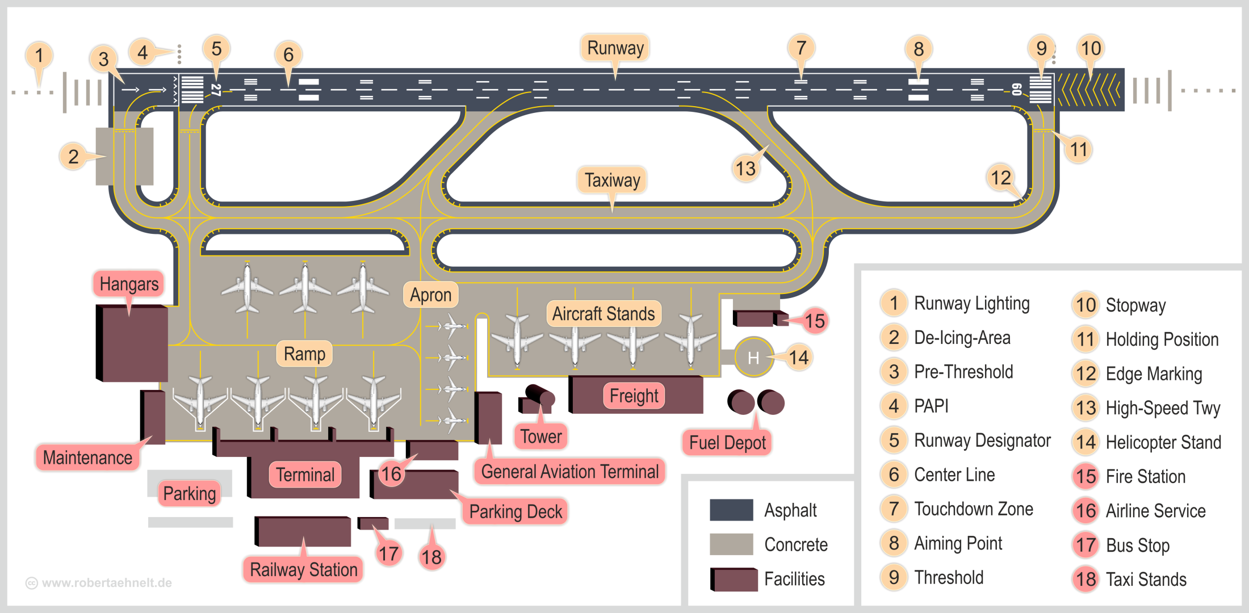
Infrastruktura letiště
Author: CellarDoor85 (Robert Aehnelt). - Own work., CC BY-SA 3.0, https://commons.wikimedia.org/w/index.php?curid=16561926

Slide 7
Letištní terminály
Jedná se o objekt sloužící k odbavování cestujících využívajících leteckou dopravu a pro veřejnost, který obsahuje zařízení pro odbavovací proces a další služby určené pro pohodlí cestujících. Kromě odbavování slouží i pro přestup, zprostředkování letenek a jiných služeb.
Členění částí terminálu na:
Odletová a příletová část
Pre - security (veřejná část) – část terminálu, kde je umožněn volný pohyb osob
Post security (neveřejná část) – část terminálu s prostory pro pohyb osob, které prošli odbavením, celní, bezpečnostní a pasovou kontrolou.

Slide 8
Řízení letového provozu
Řízení letového provozu (též ATC z - anglického air traffic control) je služba poskytovaná ze země letadlům na pohybujícím se v řízeném vzdušném prostoru nebo na řízeném letišti. Základním smyslem řízení letového provozu je předcházet srážkám ve vzduchu i na zemi, ale řídící letového provozu poskytují pilotům obvykle i další služby, jako je navigační pomoc nebo informační služba. Služba řízení letového provozu je poskytována obvykle třemi navzájem spolupracujícími specializovanými středisky:
Letištní služba řízení TWR (z anglického tower - věž) - Řídící na věži jsou zodpovědní za bezpečný provoz na přistávací dráze, pojezdových drahách a v řízeném okrsku (zvaném též CTR z anglického Control Zone), což je malý vzdušný prostor v bezprostředním okolí letiště.
Přibližovací služba řízení APP (z anglického approach - přiblížení). Jejím úkolem je udržovat bezpečný a plynulý provoz v koncové řízené oblasti, což je vzdušný prostor v širším okolí letiště.
Oblastní služba řízení ACC (Area Control Centre) - zajišťuje řízení letového provozu v příslušné řízené oblasti, což je typicky velká oblast řízeného vzdušného prostoru, někdy zahrnující území celého státu.

Slide 9
Vzdušný prostor
Rozeznáváme dva základní druhy vzdušného prostoru z hlediska pohybu v něm (tj. létání):
Řízený;
Neřízený.
V rámci uskutečňování letecké dopravy je vzdušný prostor rozdělen dále do různých okrsků, oblastí, segmentů, zakázaných prostor, dočasně vyhrazených prostor, apod., které definují leteckou vzdušnou cestu.
Samotné lety jsou koordinovány pracovníky řízení letového provozu (ATC), kteří kromě jiného v kontrolovaném vzdušném prostoru dohlížejí nad dodržením vertikálních i horizontálních rozestupů mezi jednotlivými letadly.

